Slide 1
Offene Ganztagsschule Informationen für das Schuljahr 2025/2026
„Wie erfolgt die Platzvergabe?“
Sachstand (Anmeldungen - Plätze)
Kriterien zur Platzvergabe
Wie geht es weiter?

Slide 2
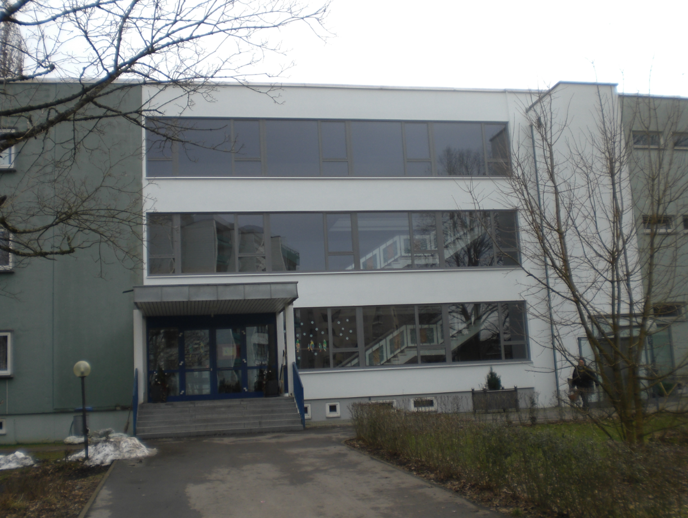

Slide 3
Informationen Anmeldung/Plätze
Prinzip: Wie viele Plätze werden frei?
Wie viele Kinder können neu aufgenommen werden?
Wie ist es mit den Bestandskindern?
Informationen zur Situation für die „Wartenden“

Slide 4
Kriterien zur Platzvergabe
Priorität absteigend
gültig für vollständig eingereichte Unterlagen:
(Ein Geschwisterkind besucht die OGTS.)
________________________________________________________
Alleinerziehende Berufstätige mit zwei oder mehreren Kindern
Alleinerziehende Berufstätige mit einem Kind
________________________________________________________
Kinder aus Familien, in welchen beide Eltern berufstätig sind
________________________________________________________
(Kinder aus Familien, in welchen ein Elternteil berufstätig ist)

Slide 5
Ausnahmen – pädagogischer Handlungsspielraum
Nach Absprache mit Schulleitung und Leitung der OGTS können Kinder unabhängig von den geltenden Aufnahmekriterien aufgenommen werden ….
… mit Migrationshintergrund
… im Sinne des inklusiven Gedankens
… im Hinblick auf den Spracherwerb
Wir bemühen uns um einen ausgewogenen Anteil von Kindern aus allen Familiensituationen!

Slide 6
Wie geht es weiter?
Brief mit Platzzusage oder
Information zu einem Wartelistenplatz
wird per Post verschickt – frühestens Ende Juni
Bei Veränderungen rutschen Familien von der Warteliste nach – Frau Hermann nimmt dann telefonischen Kontakt auf
Telefonsprechstunde für dringende Fragen ab 23.06.2024 immer montags im Juni
Frau Barth (10:45 Uhr – 11:15 Uhr), 08331/86073
Frau Hermann (10:45 bis 11:15 Uhr), 08331/9666817

Slide 7
Danke für Ihr Interesse und Ihr Vertrauen!
© für die gesamte Präsentation: Edith-Stein-Schule, Grundschule Memmingen, OGTS-Team

